Slide 1
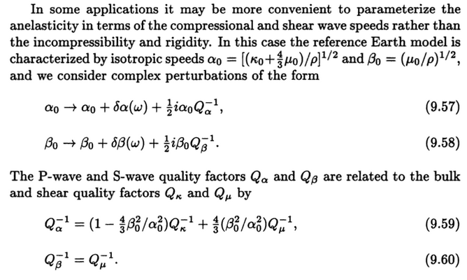


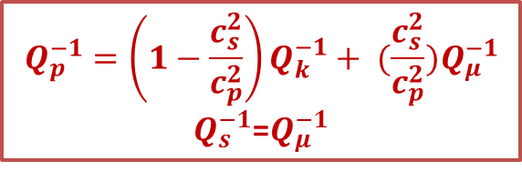
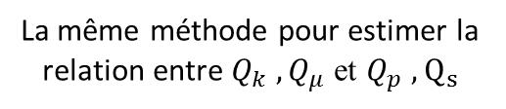
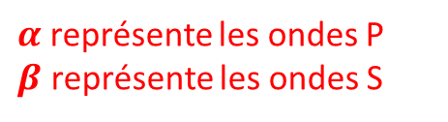
Relation $Q_{k} , Q_{μ}$ et $Q_{p} , Q_{s}$
Dahlen and Tromp 1998 – 3D
Module d’élasticité isostatique (bulk modulus) : $k=λ+\frac{2}{n}μ=λ+\frac{2}{3}μ$
Module d’onde de compression : $M=k+2μ\left(1−\frac{1}{n}\right)=k+\frac{4}{3}μ=λ+2μ$
Specfem2D : 2D plane strain
$k=λ+μ$
$M=k+μ=λ+2μ$
Notes by Ting Yu, France, 2017
$α$ représente les ondes P
$β$ représente les ondes S
La même méthode pour estimer la relation entre $Q_{k} , Q_{μ}$ et $Q_{p} , Q_{s}$
$$Q_{p}^{−1}=\left(1−\frac{c_{s}^{2}}{c_{p}^{2}}\right)Q_{k}^{−1}+ (\frac{c_{s}^{2}}{c_{p}^{2}})Q_{μ}^{−1}$$
$Q_{s}^{−1}$=$Q_{μ}^{−1}$
Exemple :
$$Q_{k}=101.7,Q_{μ}=30$$
=>
$$Q_{p}=57.3, Q_{s}=30$$

